Slide 1
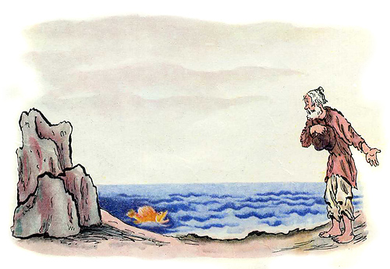
Проектная деятельность
в подготовительной группе № 8 «Пчелки»
Знакомство с творчеством А.С. Пушкина
Подготовила воспитатель:
Андреева Елена Александровна

Slide 2

Актуальность проекта
Одним из самых ярких творцов художественных образов,
доступных пониманию детей является
Александр Сергеевич Пушкин.
Творчество А. С. Пушкина открывает и объясняет ребенку жизнь общества и природы, мир человеческих чувств и взаимоотношений. У детей развивается мышление и воображение, происходит обогащение эмоций.
Огромно его воспитательное, познавательное и эстетическое значение, так, как, расширяя знания ребенка об окружающем мире, сказки и стихи А. С. Пушкина воздействуют на личность детей, развивают умение тонко чувствовать форму и ритм родного языка. Напевность, ритмичность, лаконичность, выразительность, музыкальность его стихов всегда находит отклик в душе, как взрослого, так и ребенка. Творчество А. С. Пушкина помогает развить ребенку
высокий уровень культуры речи, способствует развитию образной речи, восприятию разнообразных сюжетов.
Обогащение и активизация словаря направлено на понимание смыслового богатства слова, помогает подчеркнуть его образность.

Slide 3
Проблема проекта
• Дети проявляют интерес к сказкам, однако необходимо разнообразить представления дошкольников о разных видах сказок.
• Недостаточно высокий уровень читательского интереса, читательской культуры детей.
Проблемные вопросы:
• Любите ли вы сказки и почему?
• Какую пользу они приносят?
• Нужны ли сказки в жизни?
• Кто пишет сказки?

Slide 4
ЦЕЛЬ ПРОЕКТА
Познакомить и приобщить детей к богатствам русской художественной литературына примере творчества, а именно сказок А. С. Пушкина.
ЗАДАЧИ ПРОЕКТА
Образовательные:
• Познакомить с жизнью и творчеством А. С. Пушкина.
• Учить понимать мораль каждой сказки, знакомить с человеческими пороками и добродетелью.
• Формировать у детей устойчивый интерес к чтению, умение слушать и понимать художественный текст.

Slide 5
Развивающие:
• Сформировать высокий познавательный интерес детей и родителей к творчеству великого русского поэта.
• Закрепить правила общения с книгой и подбором литературы для книжного уголка.
• Поощрять творческое проявление в творческих играх по сюжетам произведений, инсценировках, драматизациях, выразительном чтении, рисовании и других видах деятельности.
Воспитательные:
• Воспитывать чувство прекрасного по произведениям поэта.
• Воспитывать патриотические чувства, гордость за Россию.
УЧАСТНИКИ ПРОЕКТА
Воспитатель, родители, дети.
СРОКИ РЕАЛИЗАЦИИ ПРОЕКТА
октябрь- ноябрь 2020 года

Slide 6
ОЖИДАЕМЫЙ РЕЗУЛЬТАТ
• Знакомство с жизнью и творчеством А. С. Пушкина.
• Понимание морали каждой сказки, знакомство с человеческими пороками и добродетелью.
• Формирование у детей устойчивого интереса к чтению, умение слушать и понимать художественный текст.
Образовательная область: познавательное развитие, речевое развитие, художественно-эстетическое развитие.
ТИП ПРОЕКТА
информационно-познавательный, творческий.

Slide 7
ФОРМА ПРОВЕДЕНИЯ
игровая деятельность, беседы, чтение художественной литературы, выставка книг, детских рисунков лепка на темы произведений А. С. Пушкина.
ПОДГОТОВИТЕЛЬНЫЙ ЭТАП
• Опрос родителей и детей о том, какие книги дома читают; есть ли в домашней библиотеке произведения А. С. Пушкина.
• Обсуждение целей и задач проекта, выяснение возможностей, средств, необходимых для реализации проекта.
• Составление плана работы.
• Подбор методической, художественной литературы, иллюстративного, музыкального материала, по теме проекта, подбор мультипликационных фильмов.
• Подбор материала для изобразительной и продуктивной деятельности детей.

Slide 8
ОСНОВНОЙ ЭТАП
Организованная деятельность. Беседы с детьми: • Какие сказки А. С. Пушкина вы знаете? • Для чего нужны сказки? • Какие бывают сказки? • Мое отношение к сказкам. • Какая ваша самая любимая сказка? Почему? • Чему учат сказки? • Почему в сказках животные разговаривают? | Художественная литература. Чтение: • «У Лукоморья дуб зеленый… ». • «Сказка о мертвой царевне и семи богатырях». • «Сказка о царе Салтане». • «Сказка о рыбаке и рыбке». • «Сказка о Золотом петушке». • «Сказка о Попе и работнике его Балде» Заучивание: • загадок по сказкам А. С. Пушкина. • стихов А. С. Пушкина: «Волшебница-зима» «Уж небо осенью дышало… »

Slide 9
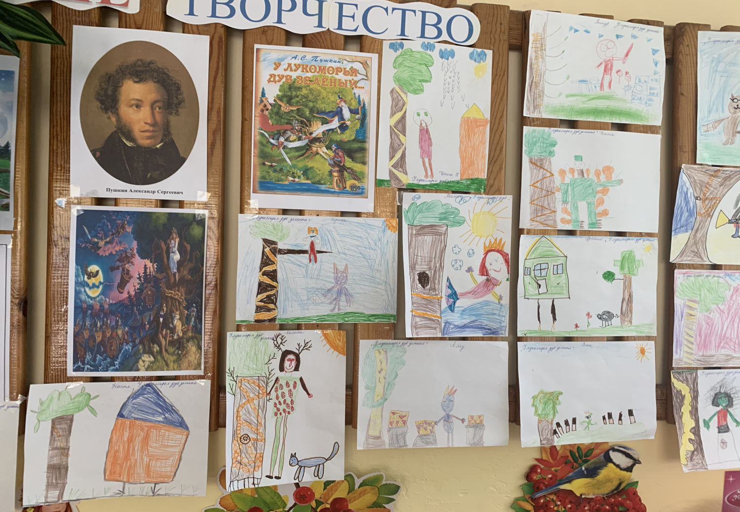
Заучивание стихотворения и зарисовка
«У Лукоморья дуб зеленый…»

Slide 10
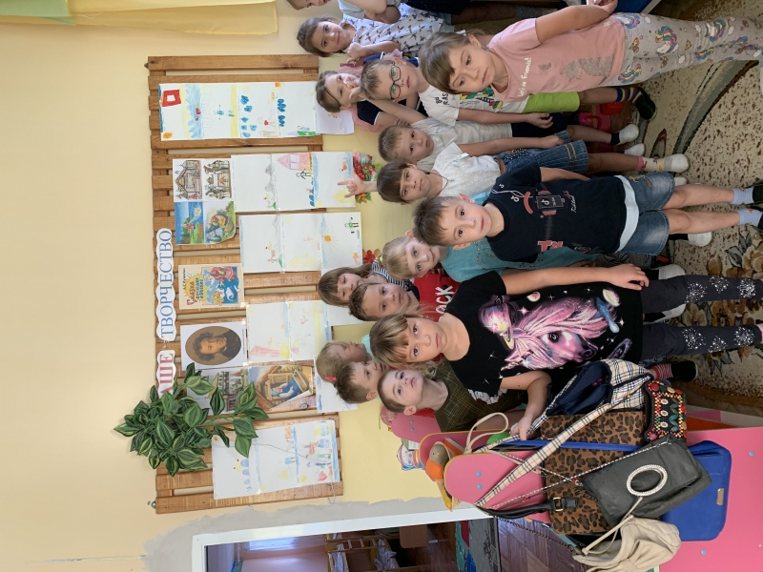
Чтение, обсуждение и зарисовка сказки «О рыбака и рыбке»

Slide 11
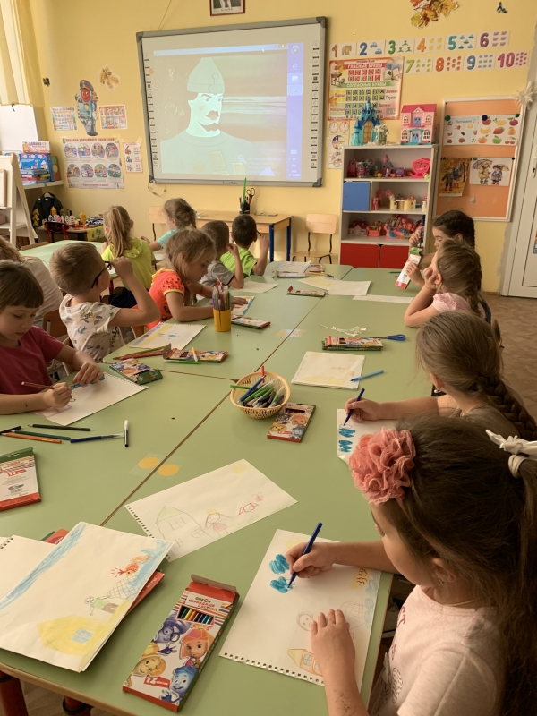
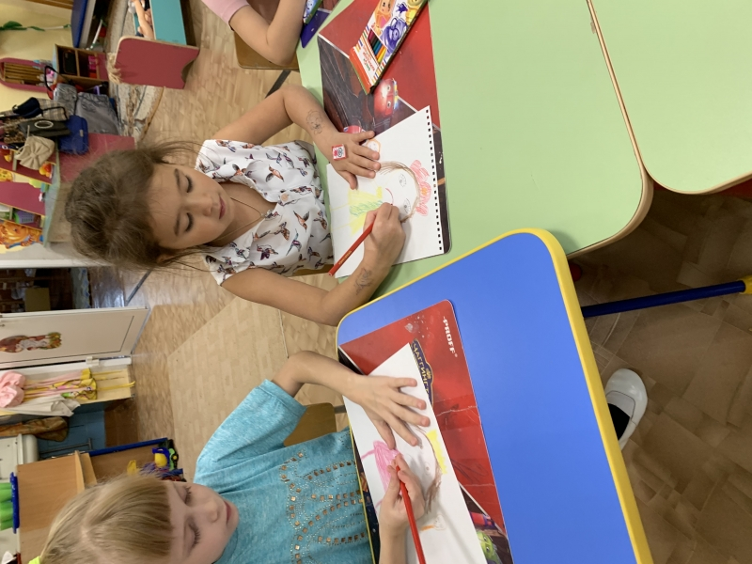
Просмотр мультфильма и зарисовка «Сказка о мертвой царевне и семи богатырях»

Slide 12
Спасибо за внимание

